Slide 1
知覺動作學習障礙學生特質與介入策略
基隆市111學年度國中小心評人員研習
職能治療師
羅慧珊
職能治療師
羅慧珊

Slide 2
特教中的知動型學障是指?
1960年代,Johnson 與Myklebust: 發現有一群孩子在語言以及閱讀並沒有顯著的問題,但在非語文的學習領域上有顯著的困難，如: 無法分辨空間方位、無法理解環境中的訊息等等
Rourke（1989, 1995）:認為這群孩子的表現為右腦半球功能失調。NLD學生的弱勢則在經由視覺以及觸覺管道處理訊息的能力,包括:視覺注意力以及視知覺.觸覺注意力以及觸覺知覺在動作部分，Rourke發現這些孩子複雜的動作能力為其弱勢。

Slide 3
老師都怎麼描述學生的問題?
在動作機能課表現上，經過影片及老師在旁邊示範，個案仍然會出現同手同腳的情況
個案折紙的方式是捏壓，而非折
綁鞋帶特別有困難，經常無法綁緊，導致鞋帶脫落，甩來甩去的。目前綁鞋帶的能力有較7、8年級進步，例如要綁緊一點，但品質仍然不佳。
平衡感不好,運動技巧弱,剛練習打羽球幾乎都打不到,目前還不會騎腳踏車,整體動作反應慢,本身不喜歡運動,也認為舞蹈太難而不喜歡舞蹈
毛巾擰不太乾,扣鈕扣和繫鞋帶都很慢,摺紙和操作剪刀等速度也很慢。使用圓規時,手部不太會轉動圓規。

Slide 4
學生的自述
感知不足，蒙上眼睛會完全失去方向感以及對物體的感覺，摸直線會歪。
因為沒有圖像，所以字老是想不出來，錯字要寫出來才知道是錯的。
因為沒有圖像，我想不起任何圖片，也連帶影響了對人的知覺，我永遠回答不出來這個是長髮、短髮，有沒有眼鏡，也看不出一個人不明顯的變胖或變瘦，也不想回答一個人今天衣服是不是穿的特別漂亮。
我會拿一個長過行李箱1/3倍的東西，想放進比他小的行李箱，然後發現根本不可能
因為對人的敏感度特差，似乎顯的有點臉盲，甚至加上以前不關心他人的存在，我可以一個同學坐在我後面一學期，我在路上都以為他只是個陌生人，
對於別人什麼臉色發白…，這些很抽象無法理解

Slide 5
大綱
01
02
04
01
知覺動作困難學生可能的表現
知覺動作困難之介入策略

Slide 6
01
知覺動作困難學
生可能會…..

Slide 7
從哪些課覺察學生問題?
體育課
日常生活
運動技能的表現
新技巧的學習
生活自理的表現
過往發展史
藝能課
課堂表現
精細操作的表現
精細技巧的學習
聽說讀寫算

Slide 8
對書寫可能的影響
握筆的姿勢不佳
書寫的力道控制不佳
寫字的速度過慢
字體大小控制不佳
字體部件分配位置不佳
抄寫會有漏字的情形

Slide 10
對書寫可能的影響
字寫不出來
抄寫速度慢
仿畫或仿寫的正確性不佳
鏡像字
加減筆畫

Slide 11
對閱讀可能的影響
閱讀時會有跳字跳行的情形
閱讀時會有加減字的情形
閱讀時,在不適當的地方停頓
對於抽象語詞的理解不佳

Slide 12
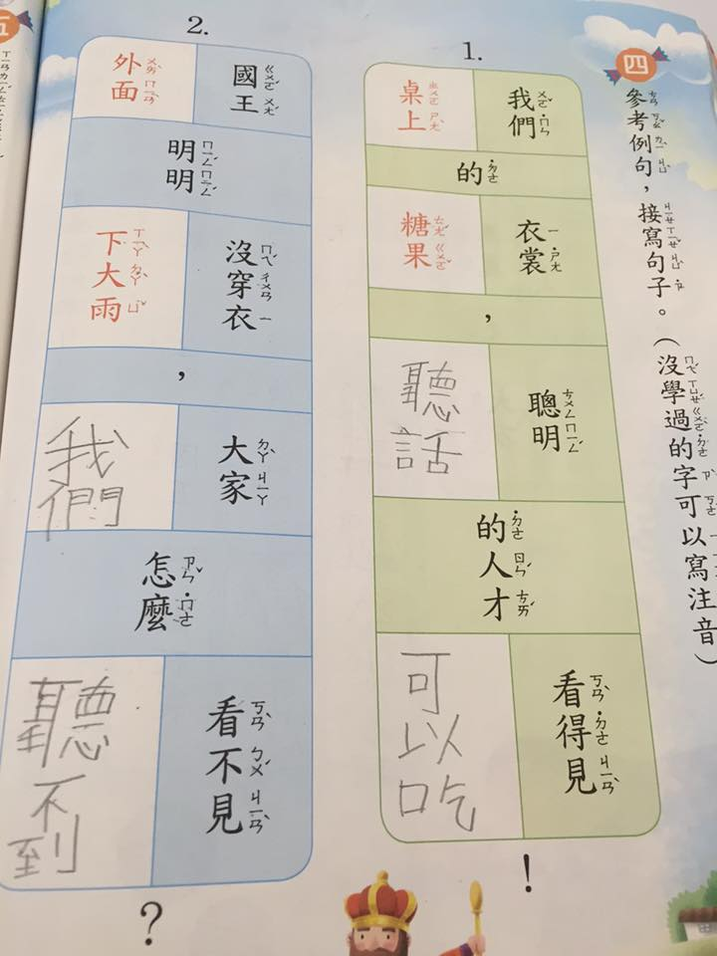
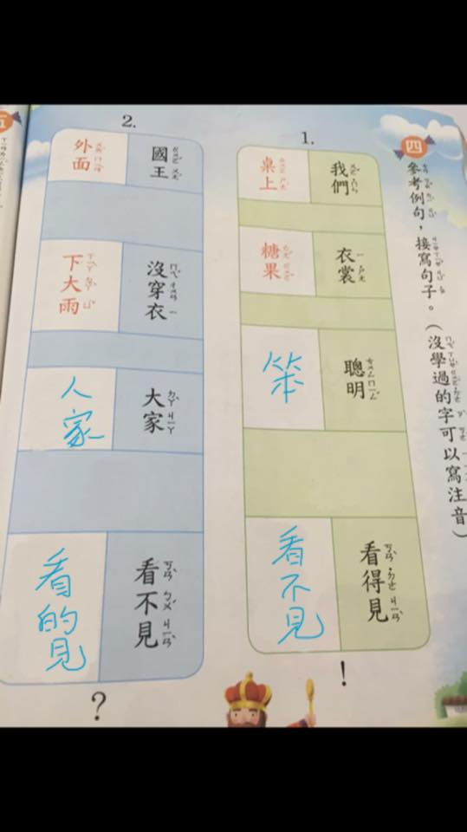

Slide 14
對數學可能的影響
數與量之間的關係建立不佳
對於幾何圖形相關之題目無法理解
對於多步驟的計算感到混亂

Slide 15
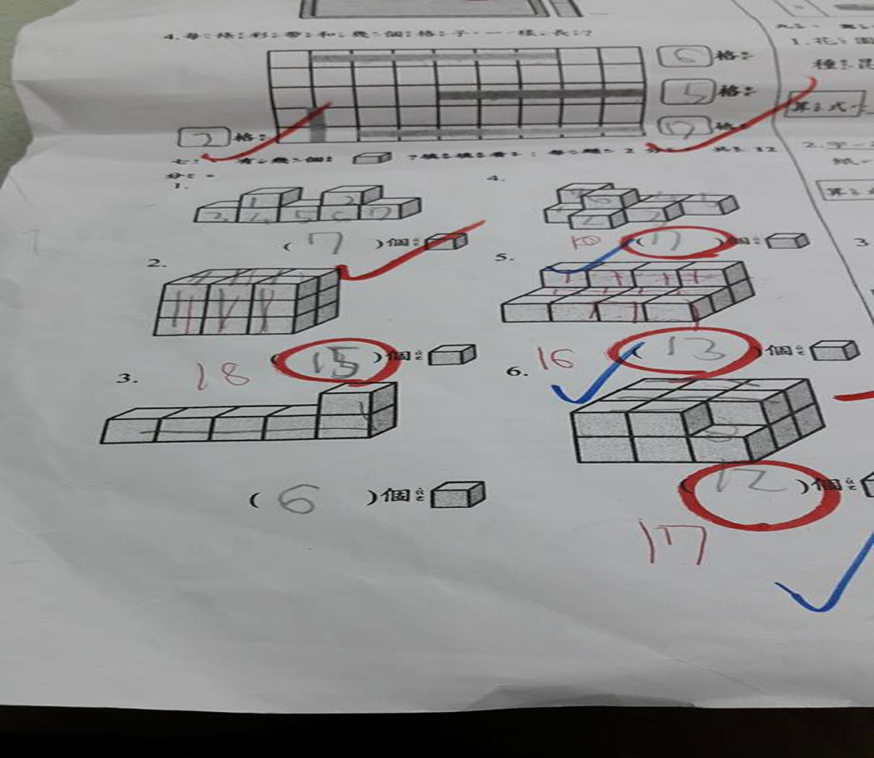

Slide 16
對工藝與家政課程可能的影響
喜歡動手操作課程，但速度慢，技巧笨拙。生科課程能做出成品，但品質不佳，用具操作及成品組裝需有人在旁協助，切割零件形狀凹凸不平，撕附件容易撕破。
2.精細動作弱，操作動作慢，難在時間內完成指令，遇到新的手部操作動作會出現不協調情形，類化能力差，需要多提醒，先想好看好再操作

Slide 18
對生活的影響
生活自理能力不佳(如:不會綁鞋帶.不會打結)
動作慢、反應速度慢
方向感不佳,找不到教室
做事情沒有效率

Slide 21
相關評估工具
動作協調、動作運用之評估工具
視知覺評估工具:
視覺動作整合評估工具:VMI

Slide 22
自行設計
日常生活動作學習:球類、跳繩、打繩結
動作模仿
  不熟悉的、新的動作
  需雙側協調或對側性的動作
動作假裝
  假裝做日常生活中的動作

Slide 23
02
知覺動作困難學生介入策略

Slide 24
閱讀問題介入建議
增進眼球動作控制能力
找到適合學生的版面排列(字體大小、行距、直式或橫式排列)

Slide 25
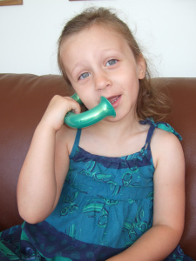
閱讀問題介入建議
利用聲韻的自我回饋,做自我修正
  Whisper phone or toobaloo
利用燈光、顏色標記引導視覺

Slide 27
書寫問題介入建議
促進視覺動作整合能力
促進過中線的動作能力
促進眼球前後調焦能力
建立寫字的身體感覺
利用相似字形,如：大-天-夫
慢動作顯示筆順
利用適當的口訣提示
  如：handwriting without tears

Slide 28
數學問題介入建議
透過實際的操作了解
利用色彩
將文字或符號轉換成圖形,以幫助了解

Slide 31
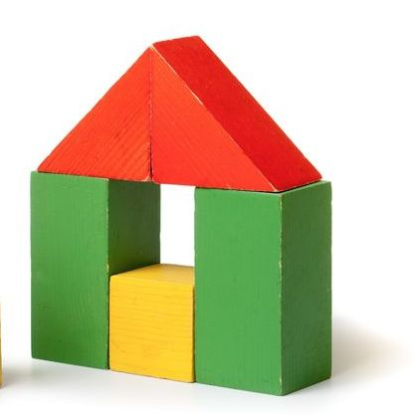

Slide 32
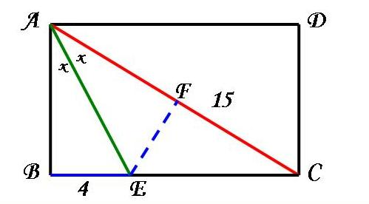

Slide 33
一般性協助原則
善用口訣或是語言的提示
給予適當的輔助工具
對於抽象性的概念,可將文字轉換成圖畫
若學生在同時處理多項訊息有困難時,讓學生一次處理一件事.待此項能力已達自動化後,再慢慢增加訊息量

Slide 34
建議訓練之重點
提升反應速度
  穩定度:軀幹穩定度.上肢關節穩定度.虎口穩定度
提升動作計畫能力
  身體協調性:左右協調.手眼協調.上肢關節協調
  節奏感
  順序感
提升眼球動作控制能力

Slide 35
介入活動(範例)
流程 | 目的 | 活動內容
暖身 | 伸展拉筋 肌力訓練 | 高壓腿 4.背靠牆半蹲 低壓腿 5.雙手向上伸展 弓箭步 6.側彎
熱身 | 提升警醒度 增進爆發力 | 折返跑 側併跳 https://www.youtube.com/watch?v=2mmJ7VDIp0s https://www.youtube.com/watch?v=utzv66KBRZc
技巧訓練 | 增進上肢關節協調能力 增進雙側協調能力 增進手眼協調 | 對牆丟接球 單手向上丟接球 Juggling 雙手交替拍球 投籃 跳繩或跳過障礙物
緩和 | 調整呼吸 | 走8,配合呼吸

Slide 36
增進動作協調之活動
對側性動作
  https://www.youtube.com/watch?v=lRsfsQqWzpM
  https://www.youtube.com/watch?v=tdAhUL-sf1Q
球類活動
  https://www.youtube.com/watch?v=hbqKH6fDxd4
跳繩
繩結
  https://www.youtube.com/watch?v=1yJVJi8TeGQ
同步與不同步的動作
  https://www.youtube.com/watch?v=QKoap8rGoR0

Slide 37
Q & A
知覺動作困難學生的發展
  不一定一直呈現動作顯著困難的外顯行為，但應仍會有殘留症狀
  單純的動作協調不佳是否為知動型學障，仍應從學生對於介入之反應觀察
知覺動作困難學生的鑑別診斷
  知覺動作困難與ADHD有將近50%的共病，都有執行功能上的困難。但ADHD的學生不一定會有視覺空間或是動作運用上的困難

Slide 38

感謝聆聽
https://lin.ee/SrOpfr2

